Slide 1
Интеллектуальная игра «Историческая ярмарка»

Slide 2
«Плох тот народ, который не помнит, не ценит и не любит своей истории»
В.М.Васнецов

Slide 3
РАУНД 1
Историческая разминка

Slide 4
РАУНД 2
Великие мысли великих людей

Slide 5
РАУНД 2
Великие мысли великих людей
1. "Единство Германии осуществится не при помощи речей и голосования, а посредством железа и крови"
2. "Чтобы спасти Россию -нужно сжечь Москву"
3. "Я худо знаю историю, но эти бомбометатели, кажется, знают ее хуже, чем я"

Slide 6
РАУНД 2
Великие мысли великих людей
"Единство Германии осуществится не при помощи речей и голосования, а посредством железа и крови" (О. фон Бисмарк)
"Чтобы спасти Россию -нужно сжечь Москву" (М.И.Кутузов)
"Я худо знаю историю, но эти бомбометатели, кажется, знают ее хуже, чем я" (Александр III)

Slide 7
Раунд 3
Портрет на фоне исторической эпохи

Slide 8
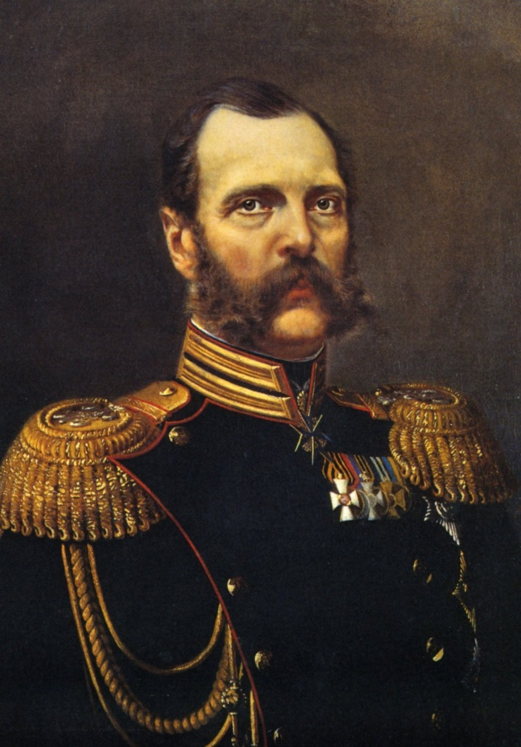
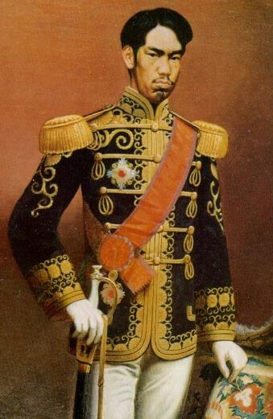
Раунд 3 Портрет на фоне исторической эпохи

Slide 9
Лидский замок

Slide 10
Остров слез

Slide 11
Хатынь

Slide 12
Мирский замок

Slide 13
Несвижский замок

Slide 14
Национальная библиотека Республики Беларусь

Slide 15
Курган Славы

Slide 16
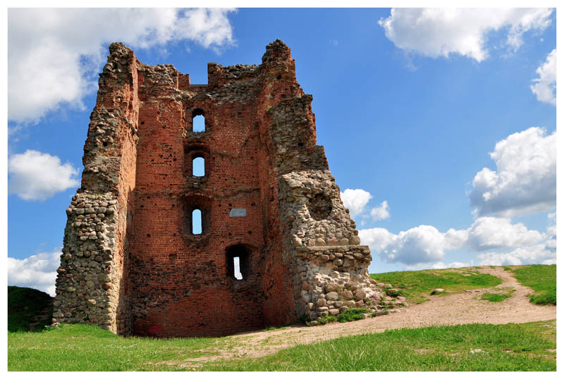
Новогрудский замок

Slide 17
Памятник Сымону Буднаму

Slide 18
Церковь Успения Пресвятой Богородицы

Slide 19
Дворец Румянцевых и Паскевичей

Slide 20
Софийский собор

Slide 21
Борисоглебская (Каложская) церковь

Slide 22
Свято-Михайловский собор

Slide 23
Памятник
Франциску Скорине

Slide 24
Раунд 3 Портрет на фоне исторической эпохи
Наполеон Бонапарт
Александр II
Муцухито

Slide 25
Раунд 4
Шевели мозгами

Slide 26
Люблинская уния Ян Матейко

Slide 27
Последний день Помпеи Карл Брюллов

Slide 28
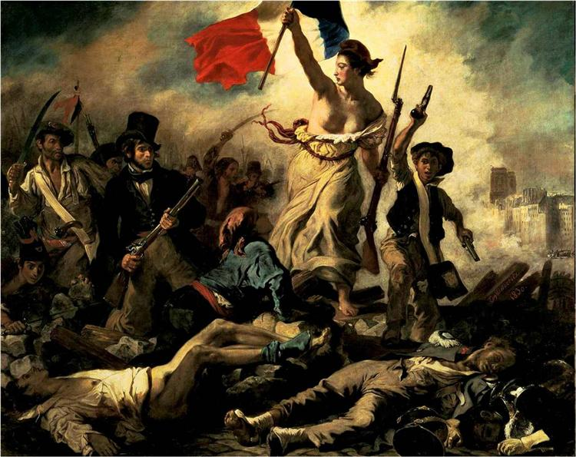
Свобода, ведущая народ Эжен Делакруа

Slide 29
Раунд 5
Блиц-игра
«Крылатые выражения»

Slide 30
Раунд 5 Блиц-игра «Крылатые выражения»
1. «Работать спустя рукава»
Безделье
3. «Сжечь мосты»
Отступление невозможно
4. «Не солоно хлебавши»
Уйти, ничего не добившись

Slide 31
Раунд 5 Блиц-игра «Крылатые выражения»
1. «Положить в долгий ящик»
Откладывать решение на неопределенный срок
2. «Филькина грамота»
Канцелярская бумага, не имеющую никакой законной силы
3. «Зарубить на носу»
Запомнить

Slide 32
Раунд 5 Блиц-игра «Крылатые выражения»
1. «Остаться с носом»
Уйти ни с чем, ничего не добиться
2. «Бить баклуши»
Делать пустое, никчемное дело, заниматься ерундой
3. «Водить за нос»
Обманывать

Slide 33
Раунд 6
Зоркий глаз

Slide 34
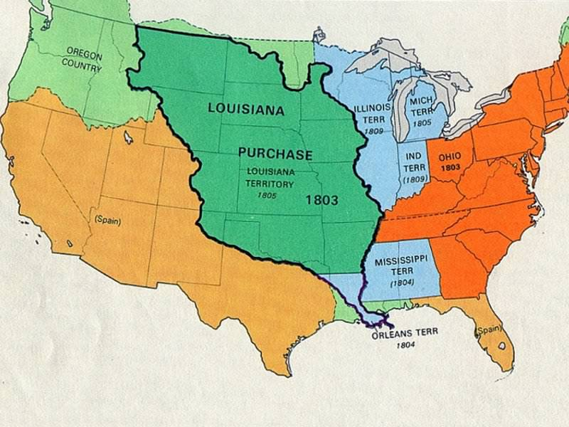

Slide 35
Расселение индоевропейцев IV в. до н.э.
Образование
Речи Посполитой
Образование США в середине XIX в.

Slide 36
Интеллектуальная игра «Историческая ярмарка»

Slide 37
ПОЗДРАВЛЯЕМ ПОБЕДИТЕЛЕЙ!
Интеллектуальная игра
«Историческая ярмарка»

